Slide 1

L’os coxal
UNIVERSITE IBN KHALDOUN TIARET ANNEXE DE MEDECINE
ANNEE UNIVERSITAIRE 2023 -2024
DR BENYAHIA .S . SPECIALISTE ANATOMIE GENERALE

Slide 2
OBJECTIF PEDAGOGIQUE
Résumer en quelques lignes la morphologie simplifiée de l’os coxal
Légender les différents schémas de l’os coxal ( faces latérale – médiale )
Citer les sîtes palpatoires de l’os coxal
Commenter les principaux rapports vasculo-nerveux et tendineux de l’os coxal
Reconnaître sur schémas les différents niveaux de coupes axiales de l’os coxal

Slide 3
PLAN :
1-INTRODUCTION
2-DEFINITION
3-MISE EN PLACE
4-ANATOMIE DESCRIPTIVE :
-A- face latérale ;face médiale
-B- bords: 4 bords
-C- Angles : 4 angles
5- ANATOMIE PALPATOIR

Slide 4
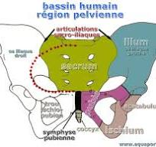
INTRODUCTION
La hanche rattache le membre inférieur au tronc. Elle comprend un seul os ,l’os coxal.les deux os coxaux circonscrivent avec le sacrum et le coccyx :le bassin.
Les os qui forment le squelette de la ceinture pelvienne sont :
Le sacrum et le coccyx médialement
L’os coxal latéralement

Slide 5
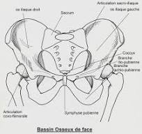
DEFINITION :
Os de la hanche
Os pair - plat - asymétrique - de forme hélicoidale
C’est un os plat qui est formé par la soudure, chez l’adulte jeune, de trois pièces osseuses qui, chez l’enfant, sont encore séparées par du cartilage : l’ilion, le pubis, et l’ischion. La soudure s’effectue au niveau de l’acetabulum.
présente deux faces, latérale et médiale, et quatre bords et quatre angles.
l’ilion ou aile iliaque en haut.
l’ischion en bas et en arrière.
le pubis en bas et en avant.
Ces trois pièces se réunissent à la partie médiane de l’os pour former l’acétabulum (cavité cotyloide). Il est situé à la partie inférieure du tronc.
Les deux os coxaux s’articulent entre eux en avant pour former la symphyse pubienne. En arrière ils s’articulent avec le sacrum formant l’articulation sacro-iliaque.
En dehors ils s’articulent avec le fémur formant l’articulation coxo-fémorale.

Slide 6
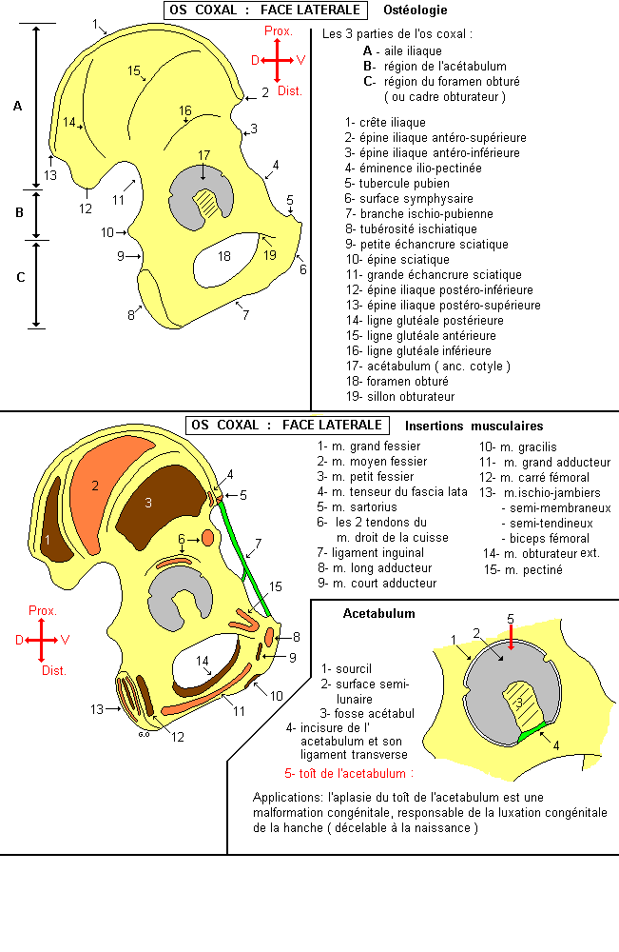
ORIENTATION: mise en place :
En dehors : la cavité COTYLOIDE
En bas : Incisure de cette cavité
En arrière : Le bord le plus échancré

Slide 7
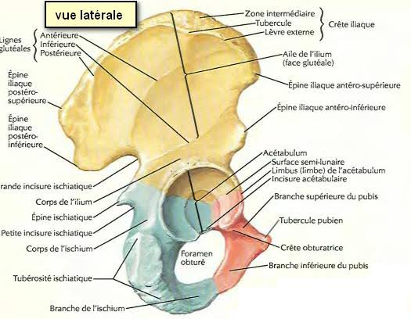
ANATOMIE DESCRIPTIVE
1- Face latérale = glutéale :De haut en bas
a-Surface glutéale
Concave-convexe
Parcourue par trois lignes glutéales postérieure – antérieure – inférieure
b-Acétabulum
Excavation osseuse sphérique interrompu en bas et en avant par l’incisure Acétabulaire ( échancrure ischio-pubienne )
Surface semi-lunaire articulaire périphérique surmonté du limbe acétabulaire saillant ( sourcil )
Fosse acétabulaire profonde et rugueuse ( attache ligamentaire )
c-Foramen obturé
Large orifice ovalaire
D--Branche ischio-pubienne
cadre osseux distal circonscrit entre :
en avant la branche descendante du pubis
en arrière par la branche ascendante de l’ischion

Slide 8
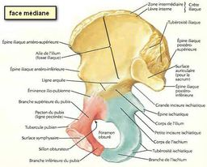
ANATOMIE DESCRIPTIVE
2- Face médiale: De haut en bas
a- Segment proximal
Fosse iliaque lisse et excavée Tubérosité iliaque rugueuse
Surface auriculaire articulaire ( sacrum )
b-Ligne innominée: arquée
Crête osseuse
c-Segment distal
Surface quadrilatère lisse Foramen obturé ovalaire
Branche ascendante ou corps de l’ischion Branche inférieure du pubis
Facette articulaire pubienne ( symphyse )

Slide 9
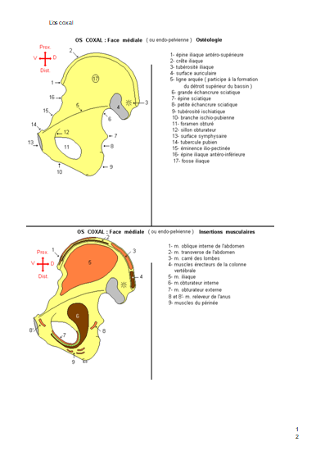

Slide 10
ANATOMIE DESCRIPTIVE
2- Les bords
A -Bord crânial ( crête iliaque )
Epais – rugueux – à convexité supérieure
B -Bord ventral
Concavité supérieure
De haut en bas on retrouve :
Epine iliaque antéro -supérieure Une échancrure
Epine iliaque antéro -inférieure Deuxième échancrure Eminence ilio - pubienne
Pecten du pubis ( crête pectinéale ) Tubercule pubien ( épine du pubis ) Crête pubienne ( surface rugueuse )
C -Bord caudal
Surface symphysaire articulaire Branche ischio-pubienne
D -Bord dorsal :De haut en bas
Epine iliaque postéro- supérieure Petite échancrure : peu marquée Epine iliaque postéro – inférieure Grande échancrure sciatique Epine sciatique
Petite échancrure sciatique Bord dorsal de l’ischion

Slide 11
ANATOMIE DESCRIPTIVE
3- Angles
-Angle antéro – supérieur : épine iliaque antéro -supérieure
-Angle antéro- inférieur : angle du pubis
-Angle postéro- supérieur : épine iliaque postéro – supérieure
-Angle postéro – inférieur : tubérosité ischiatique

Slide 12
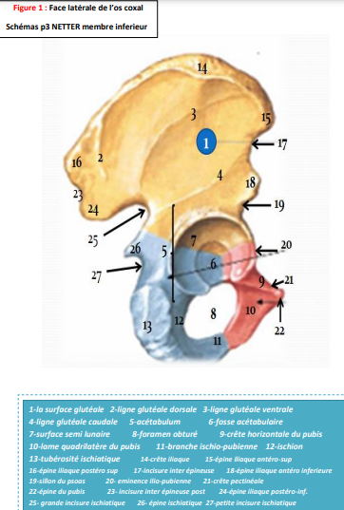

Slide 13
ANATOMIE PALPATOIRE
Crête iliaque : 1/3 antérieur palpable sans difficulté – 2/3 postérieur moins accessible à la palpation Le plan tangent aux crêtes passe par L4 – L5 ( pratique de la ponction lombaire )
Epine iliaque antéro- supérieure
Tubercule iliaque à 5- 6 cm de l’épine iliaque antéro- supérieure ( processus épineux L5 )
Epine iliaque postéro -supérieure : à 4 cm de la ligne médiale
Epine ischiatique : palpable par un toucher vaginal ou rectal

